Slide 1

PHÒNG GIÁO DỤC & ĐÀO TẠO QUẬN LONG BIÊN
TRƯỜNG TIỂU HỌC PHÚC LỢI
LUYỆN TỪ VÀ CÂU 5
Luyện tập về từ nhiều nghĩa
Năm học 2022 - 2023

Slide 2





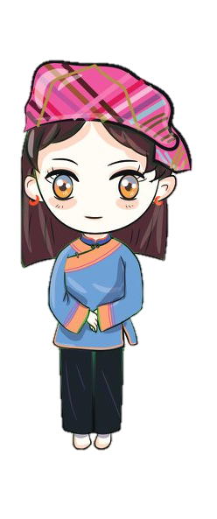
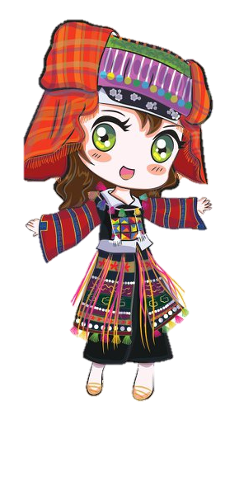
KHỞI
ĐỘNG

Slide 3
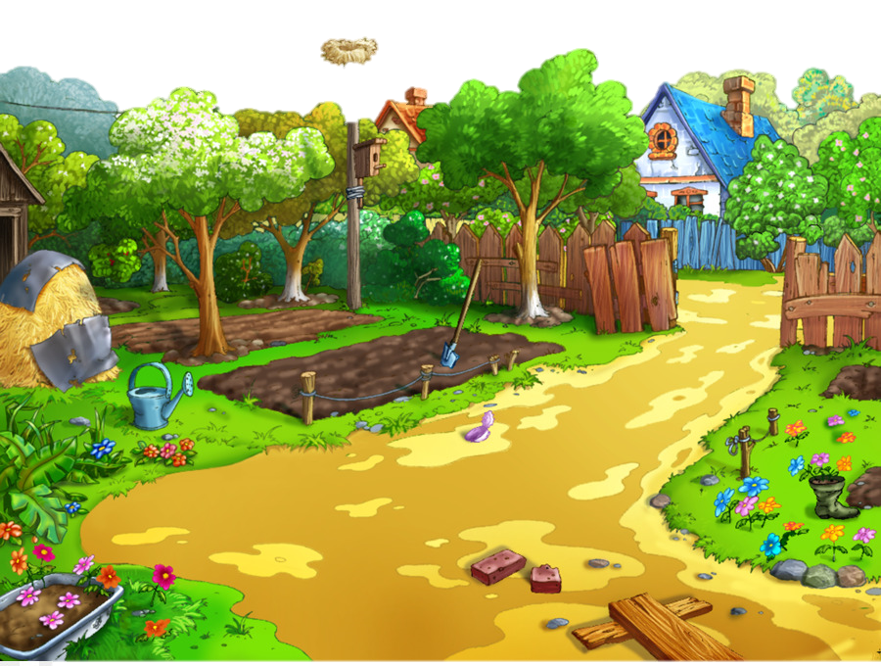
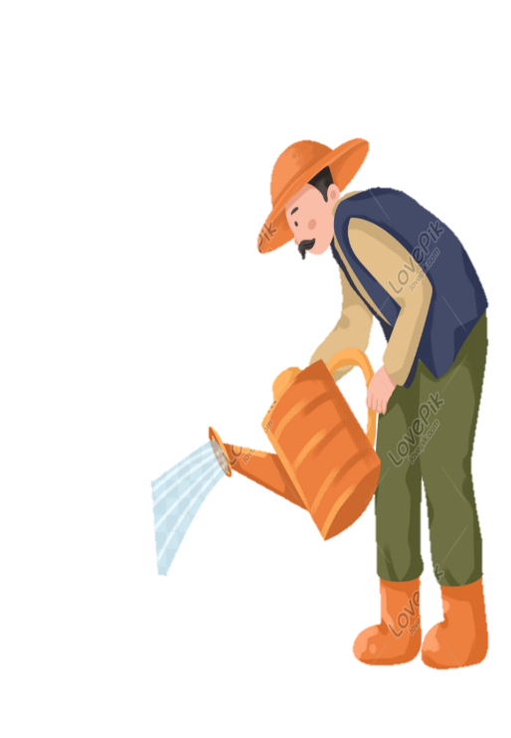
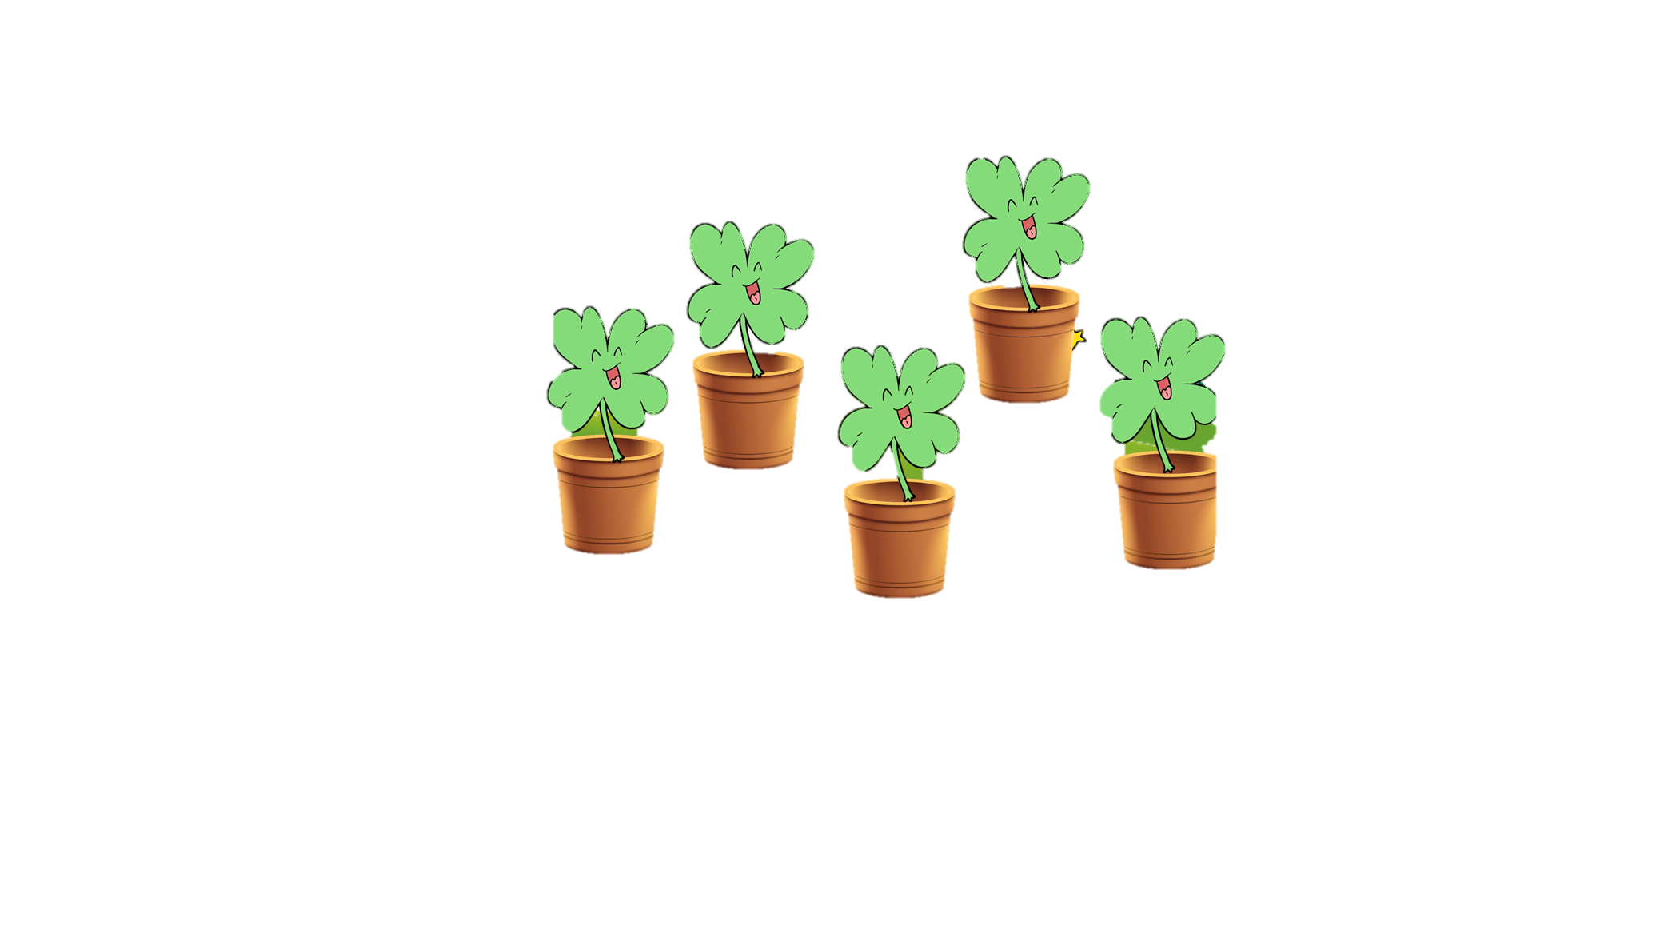
Khu vườn may mắn

Slide 4




Notes:
Bấm chậu hoa ra câu hỏi.
Bấm hình người di chuyển đến chậu hoa tiếp theo.
Bấm hình người ra you win

Slide 5
Đặt câu với từ “tít mù khơi”.
Những con tàu đã đi ra xa tít mù khơi.

Slide 6
Đặt câu với từ “lăn tăn”.
Mặt hồ gợn sóng lăn tăn.

Slide 7
LUYỆN TỪ VÀ CÂU
LỚP 5
Luyện tập về từ nhiều nghĩa
Trang: 82 -83

Slide 8

YÊU CẦU CẦN ĐẠT
Phân biệt được những từ đồng âm, từ nhiều nghĩa.
Biết đặt câu phân biệt các nghĩa của 1 từ nhiều nghĩa.

Slide 9

Bài 1: Trong các từ in đậm dưới đây, những từ nào là
từ đồng âm, những từ nào là từ nhiều nghĩa?
a. Chín
Lúa ngoài đồng đã chín vàng.
Tổ em có chín học sinh.
Nghĩ cho chín rồi hãy nói.
b. Đường
Bát chè này nhiều đường nên rất ngọt.
Các chú công nhân đang chữa đường dây điện thoại.
Ngoài đường, mọi người đã đi lại nhộn nhịp.
c. Vạt
      Những vạt nương màu mật
Lúa chín ngập lòng thung.
Nguyễn Đình Ảnh
Chú Tư lấy dao vạt nhọn đầu chiếc gậy tre.
      Những người Giáy, người Dao
Đi tìm măng, hái nấm
Vạt áo chàm thấp thoáng
Nhuộm xanh cả nắng chiều.
Nguyễn Đình Ảnh

Slide 10
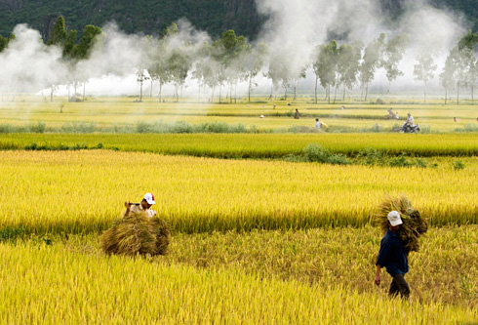
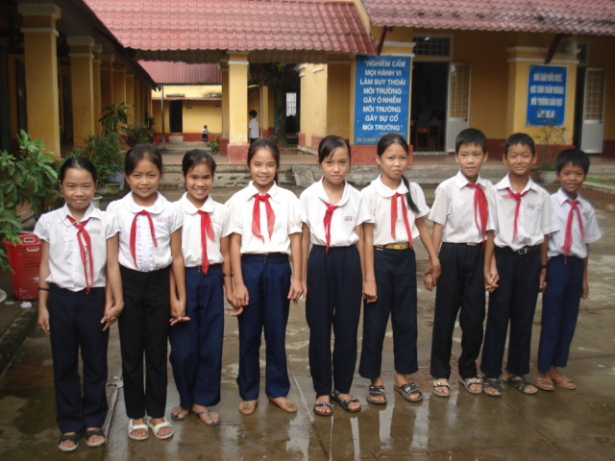
a. Chín
Lúa ngoài đồng đã chín(1) vàng.
Tổ em có chín(2) học sinh.
Nghĩ cho chín(3) rồi hãy nói.
Tình huống: Bạn làm mất bút mực của mình. Em sẽ làm thế nào?
Giai đoạn phát triển hoàn thiện, đầy đủ nhất, thu hoạch được.
Suy nghĩ kĩ càng, hoàn thiện, đầy đủ mọi khía cạnh.
Số lượng

Slide 11
a. Chín
Chín(1):
Giai đoạn phát triển hoàn thiện, đầy đủ nhất.
Nét nghĩa khác nhau
Từ đồng âm
Chín(2):
Số lượng

Slide 12

a. Chín
Chín (1):
Giai đoạn phát triển hoàn thiện, đầy đủ nhất.
Nét nghĩa chung:
Ở mức hoàn thiện, đầy đủ
Từ nhiều nghĩa
Chín (3):
Suy nghĩ kĩ càng, hoàn thiện, đầy đủ mọi khía cạnh.
Tình huống: Bạn làm mất bút mực của mình. Em sẽ làm thế nào?

Slide 13
a. Chín
Chín(2):
Số lượng
Nét nghĩa khác nhau
Từ đồng âm
Chín(3):
Suy nghĩ kĩ càng, hoàn thiện, đầy đủ mọi khía cạnh.
Tình huống: Bạn làm mất bút mực của mình. Em sẽ làm thế nào?

Slide 14
Bài 1: Trong các từ in đậm dưới đây, những từ nào là
từ đồng âm, những từ nào là từ nhiều nghĩa?
a. Chín
Lúa ngoài đồng đã chín(1) vàng.
Tổ em có chín(2) học sinh.
Nghĩ cho chín(3) rồi hãy nói.
Từ: chín(1) và chín(2) là từ đồng âm.
chín(1) và chín(3) là từ nhiều nghĩa.
chín(2) và chín(3) là từ đồng âm.

Slide 15

Bài 1: Trong các từ in đậm dưới đây, những từ nào là
từ đồng âm, những từ nào là từ nhiều nghĩa?
b. Đường
Bát chè này nhiều đường(1) nên rất ngọt.
Các chú công nhân đang chữa đường(2) dây điện thoại.
Ngoài đường(3), mọi người đã đi lại nhộn nhịp.

Slide 16
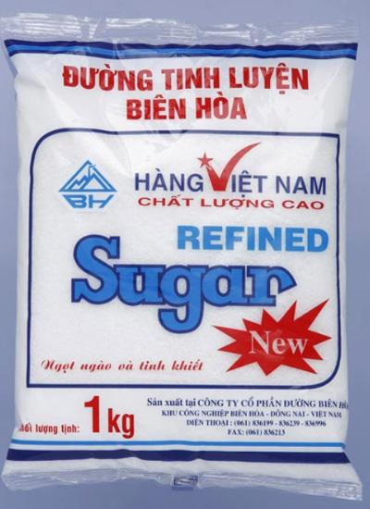
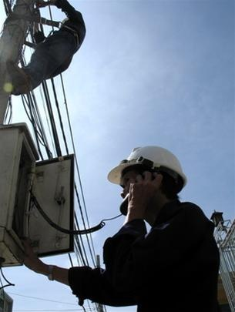
b. Đường
Đường (1): Chất kết tinh có vị ngọt.
Nét nghĩa khác nhau
Từ đồng âm
Đường (2): Vật dài, nối liền 2 điểm để liên lạc.

Slide 17
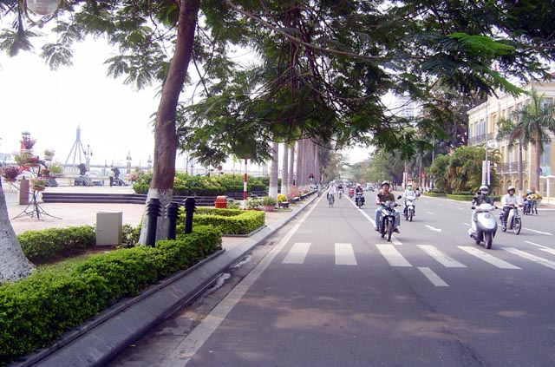
b. Đường
Đường (1): Chất kết tinh có vị ngọt.
Nét nghĩa khác nhau
Từ đồng âm
Đường (3): Là nơi rất dài mọi người di chuyển từ điểm này đến điểm kia.

Slide 18
b. Đường
Đường (2): Vật dài nối liền 2 điểm để liên lạc.
Nét nghĩa giống nhau: Độ dài, sự vật nối liền 2 điểm.
Từ nhiều nghĩa
Đường (3): Là nơi rất dài, mọi người di chuyển từ điểm này đến điểm kia.

Slide 19
Bài 1: Trong các từ in đậm dưới đây, những từ nào là
từ đồng âm, những từ nào là từ nhiều nghĩa?
b. Đường
Bát chè này nhiều đường(1) nên rất ngọt.
Các chú công nhân đang chữa đường(2) dây điện thoại.
Ngoài đường(3), mọi người đã đi lại nhộn nhịp.
Từ: đường(1) và đường(2) là từ đồng âm.
đường(1) và đường(3) là từ đồng âm.
đường(2) và đường(3) là từ nhiều nghĩa.

Slide 20
Bài 1: Trong các từ in đậm dưới đây, những từ nào là
từ đồng âm, những từ nào là từ nhiều nghĩa?
c. Vạt
      Những vạt(1) nương màu mật
Lúa chín ngập lòng thung.
Nguyễn Đình Ảnh
Chú Tư lấy dao vạt(2) nhọn đầu chiếc gậy tre.
      Những người Giáy, người Dao
Đi tìm măng, hái nấm
Vạt(3) áo chàm thấp thoáng
Nhuộm xanh cả nắng chiều.
Nguyễn Đình Ảnh

Slide 21
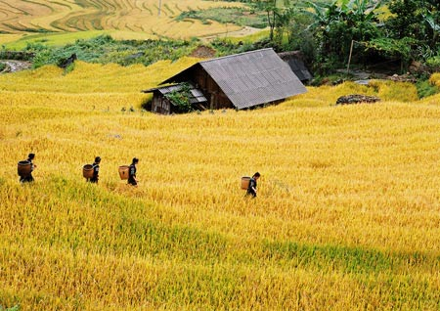
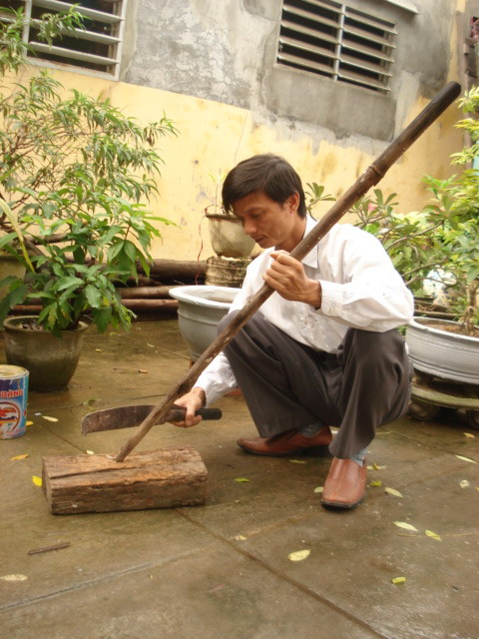
c. Vạt
Vạt(1): Mảnh đất trồng trọt trải dài trên sườn núi.
Nét nghĩa khác nhau
Từ đồng âm
Vạt(2):
Hành động: đẽo, xiên

Slide 22
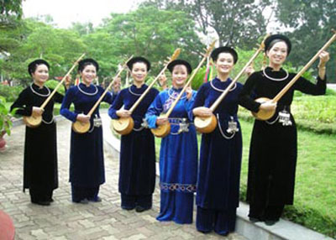
c. Vạt
Vạt(1): Mảnh đất trồng trọt trải dài trên sườn núi.
Nét nghĩa giống nhau: Nói về độ rộng, diện tích
Từ nhiều nghĩa
Vạt(3): Phần áo trưải dài cả mặt trớc hoặc sau áo (thân áo)

Slide 23
c. Vạt
Vạt(2): Hành động: đẽo, xiên.
Nét nghĩa khác nhau
Từ đồng âm
Vạt (3): Phần áo trải dài cả mặt trước hoặc sau áo (thân áo).

Slide 24
Bài 1: Trong các từ in đậm dưới đây, những từ nào là
từ đồng âm, những từ nào là từ nhiều nghĩa?
c. Vạt
      Những vạt(1) nương màu mật
Lúa chín ngập lòng thung.
Nguyễn Đình Ảnh
Chú Tư lấy dao vạt(2) nhọn đầu chiếc gậy tre.
      Những người Giáy, người Dao
Đi tìm măng, hái nấm
Vạt(3) áo chàm thấp thoáng
Nhuộm xanh cả nắng chiều.
Nguyễn Đình Ảnh
Từ: vạt(1) và vạt(2) là từ đồng âm.
vạt(1) và vạt(3) là từ nhiều nghĩa.
vạt(2) và vạt(3) là từ đồng âm.

Slide 25
Bài 3: Dưới đây là một số tính từ và những nghĩa phổ biến của chúng:
Cao
Có chiều cao lớn hơn mức bình thường.
Có số lượng hoặc chất lượng hơn hẳn mức bình thường.
b. Nặng
Có trọng lượng lớn hơn mức bình thường.
Ở mức độ cao hơn, trầm trọng hơn mức bình thường.
c. Ngọt
Có vị như vị của đường, mật.
(Lời nói) nhẹ nhàng, dễ nghe.
(Âm thanh) nghe êm tai.
Em hãy đặt câu để phân biệt các nghĩa của một trong những từ nói trên.

Slide 26
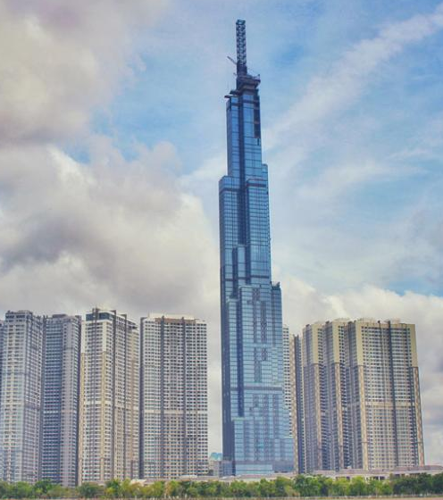

Cao
Có chiều cao lớn hơn mức bình thường.
Tòa nhà Landmark rất cao.
Có số lượng hoặc chất lượng hơn hẳn mức bình thường.
Ở trường, lớp em tham gia phong trào Kế hoạch nhỏ đạt chỉ tiêu rất cao.

Slide 27

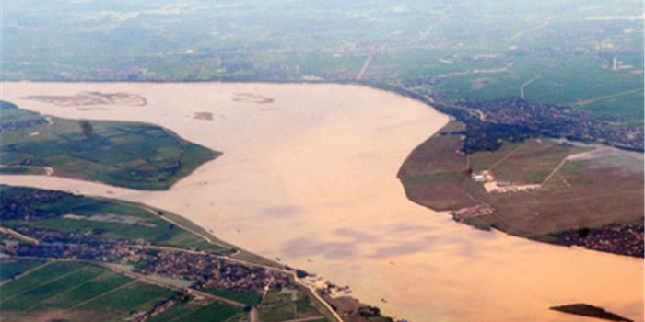
b. Nặng
Có trọng lượng lớn hơn mức bình thường.
Bố em là người nặng nhất trong nhà.
Ở mức độ cao hơn, trầm trọng hơn mức bình thường.
Dòng sông Hồng chở nặng phù sa, bồi đắp cho vùng đồng bằng Bắc Bộ.

Slide 28
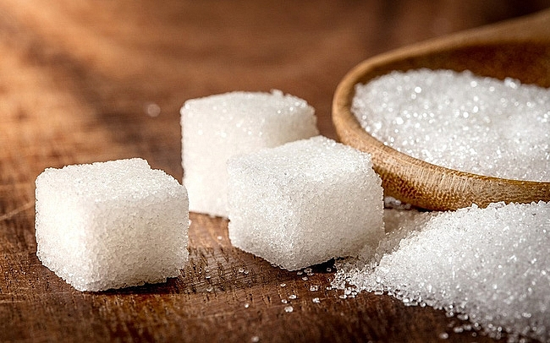
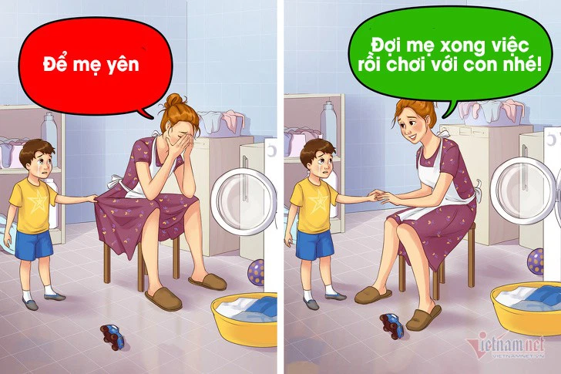

c. Ngọt
Có vị như vị của đường, mật.
(Lời nói) nhẹ nhàng, dễ nghe.
(Âm thanh) nghe êm tai.
Trời nóng mà ăn một quả dưa hấu vừa mát vừa ngọt thì còn gì bằng.
Mẹ em có giọng nói rất ngọt.
Tiếng đàn của bạn ấy mới ngọt làm sao!

Slide 29
DẶN DÒ
- Ôn lại từ đồng âm và từ nhiều nghĩa.
- Chuẩn bị bài: Mở rộng vốn từ: Thiên nhiên.

Slide 30
CHÚC CÁC BẠN HỌC TỐT

